Slide 1
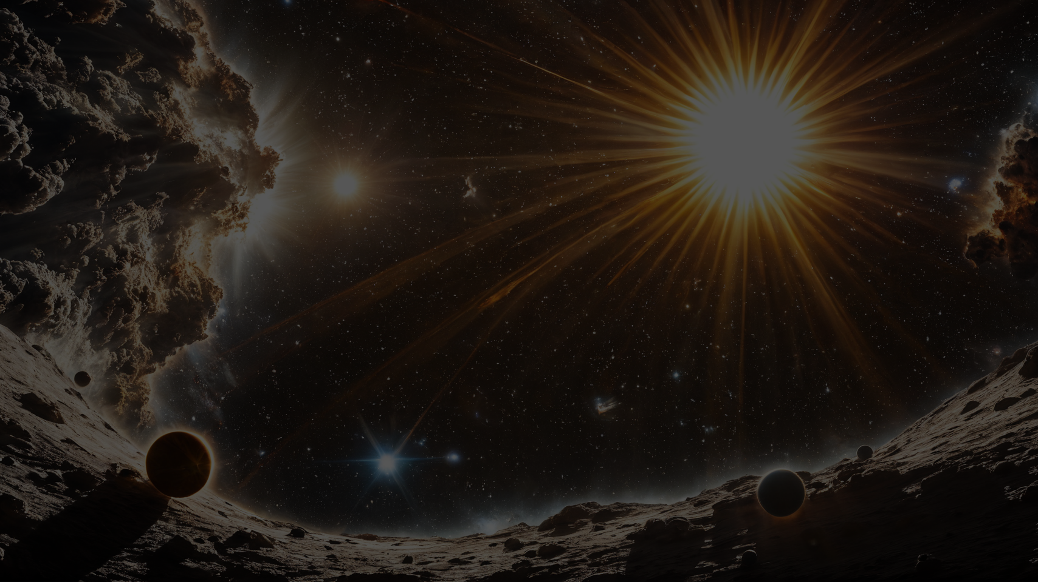

Sun in your pocket

Slide 2
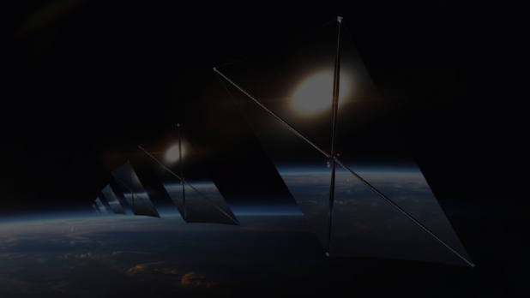

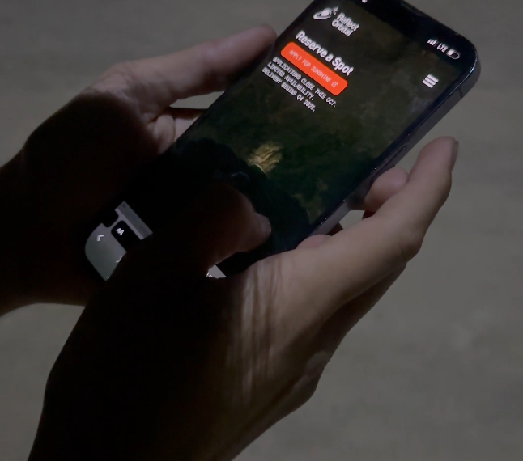
Основная идея
Идея
Спутники, которые смогут отражать солнечный свет и точечно подавать его на Землю по требованию
APPLY FOR SUNSHINE

Slide 3
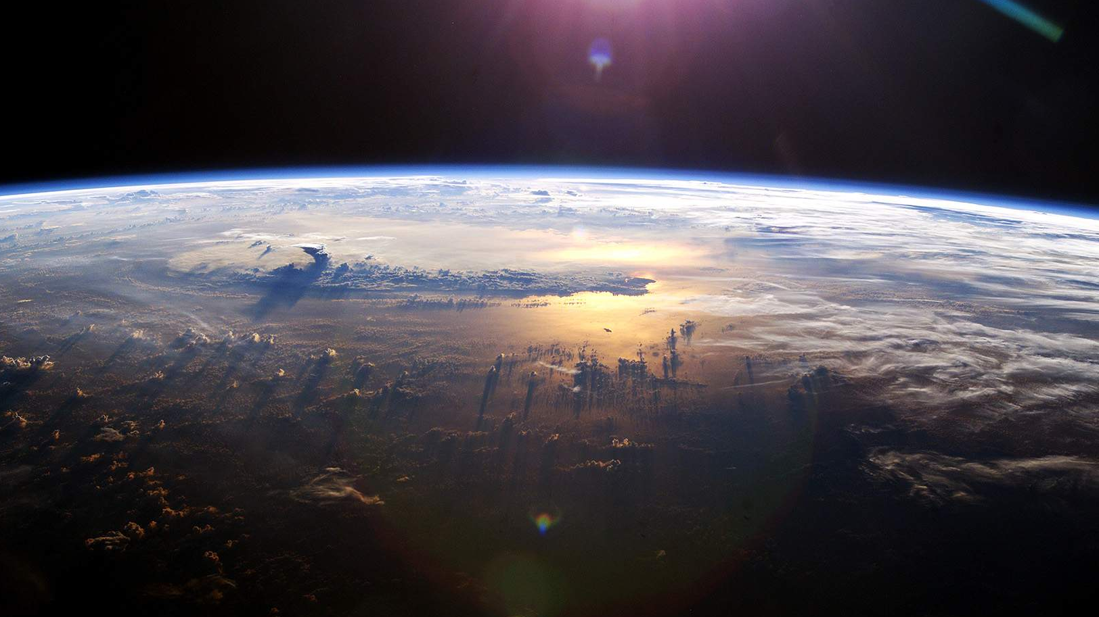
Результаты итерации №2
N | Задача | Оценка
1 | Конкурентный анализ | 10
2 | Бизнес-процессы | 7
3 | Заинтересованные стороны | 10
4 | Внешние системы и обмен данными | 10
5 | Презентация | 10

Slide 4
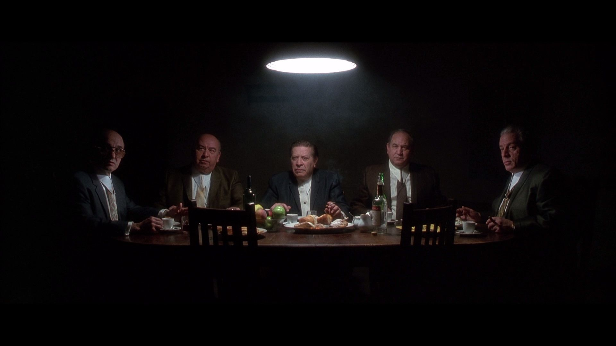
Конкурентный анализ

Slide 5
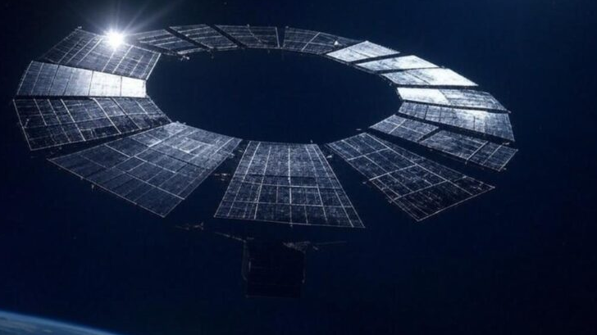

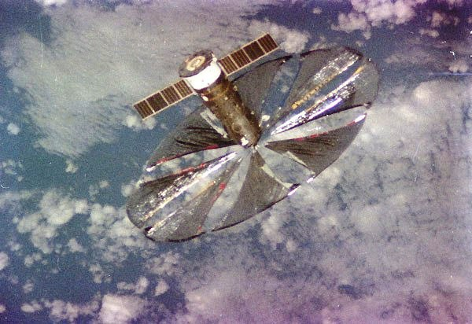

Прямые конкуренты
Космическая солнечная электростанция (Китай)
Проект SOLARIS (ESA, Европа)
Программа космических экспериментов «Знамя» (Россия, Роскосмос)

Slide 6
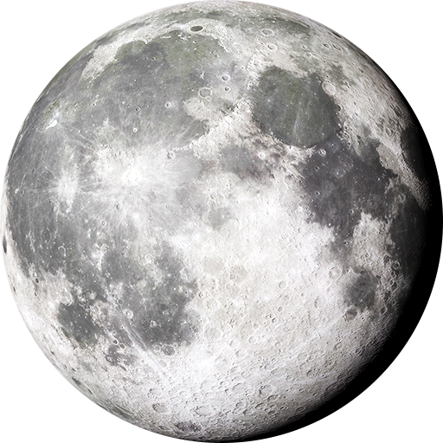


Похожие проекты
Project Loon (США, Google) – воздушные шары для интернета, использующие атмосферные системы.
Starlink (США, SpaceX) – спутниковый интернет с глобальным покрытием.
Искусственная Луна (Китай, Чэнду) – Освещение Земли с помощью отражения солнечного света

Slide 7
Отличия от конкурентов
Работа со всеми категориями потребителей (физ.лица, компании, государственные и международные организации).
Мобильное приложение с платным управлением света.
Точное позиционирование для освещения малых зон.
Использование микросатов (маленьких спутников) с простой и дешёвой конструкцией.
Интеграция с XR: визуализация света и прогноза.

Slide 8
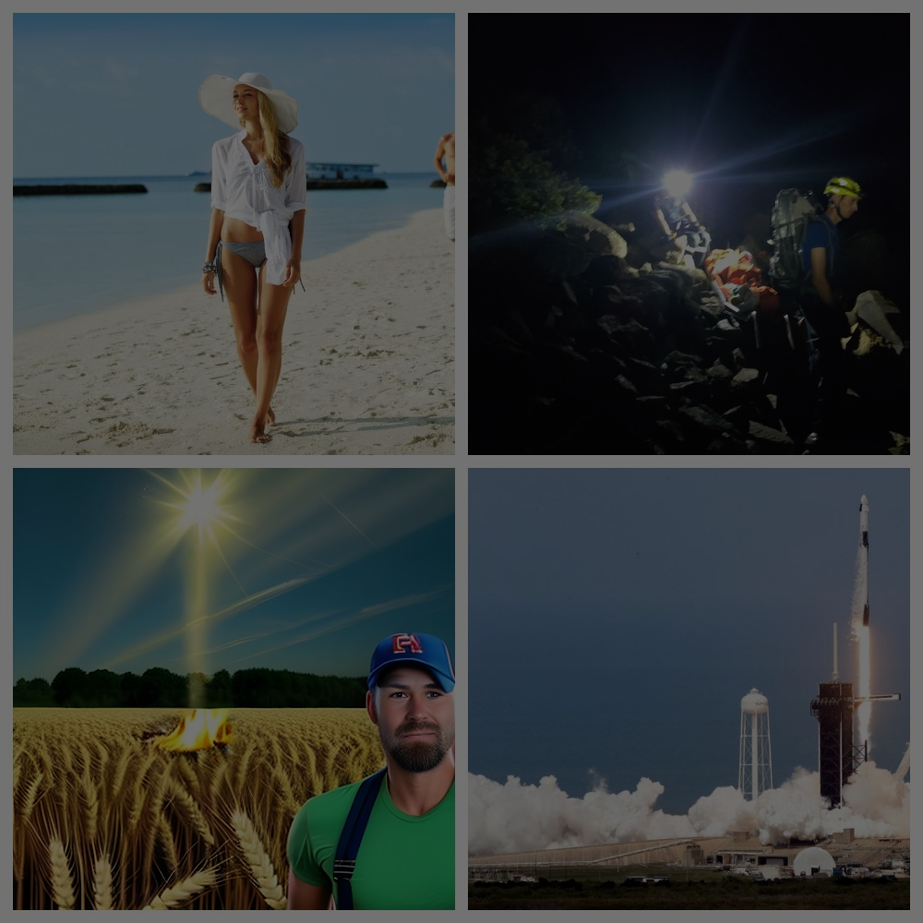

Заинтересованные стороны
Партнёры по производству в смежной области
Акционеры и инвесторы
Сельскохозяйственные корпорации и фермеры
Владельцы солнечных электростанций
Жители северных регионов
Аудитория (потребители контента)
Поисково-спасательные службы

Slide 9

Заинтересованные стороны
Силовые структуры
Университеты и лаборатории
Организации с экологическими программами
Космические агентства (NASA, ESA, Роскосмос, CNSA и др.) и космические коммерческие компании
Коммунальные службы, министерства энергетики и организаторы крупных мероприятий

Slide 10
Бизнес-процесс разработки спутников
Действующие лица: Инженеры, конструкторы. В каком случае / Когда: При создании новой модели спутника (в т.ч. первой). Условия / Ограничения: Ограничения по бюджету, срокам, характеристики материалов, требования к массе / габаритам от провайдера ракетных запусков.
Шаги / Действия:
Подбор готовых узлов и деталей.
Проектирование конструкции спутника.
Расчёт инженерных характеристик.
Написание документации.
Изготовление собственных узлов и деталей.
Сборка прототипов.
Испытание тестовых образцов.
Ресурсы: 1. Компьютерные системы с математическими пакетами, офисными и CAD программами, производственные мощности для прототипирования (3D принтеры), испытательные стенды. 2. Готовые узлы, детали и материалы (зеркальные плёнки, карбон, солнечные батареи и т.п.).
Результат: Инженерная модель, расчёты, документация и несколько тестовых образцов.

Slide 11
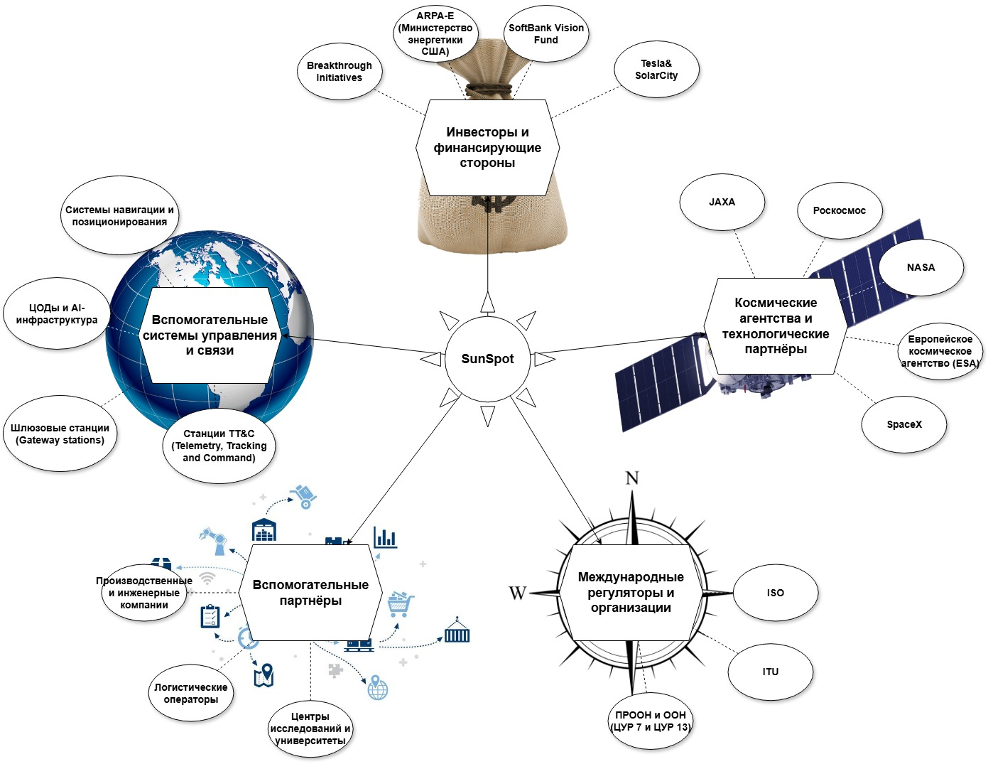
Внешние системы
Министерство
энергетики РФ
Космические
агентства
Компании по производству солнечной энергии
Метеорологические системы
Информационные технологии
Финансовые системы
ГОСТ
Геолокационные сервисы
Социальные сети и маркетинг

Slide 12
Внешняя система | Тип данных
Метеорологические системы | Метеорологические данные Климатические прогнозы Данные о метеорологических явлениях
Информационные технологии | Данные о пользователях Данные об использовании приложения API интеграции
Геолокационные сервисы | Геолокационные данные Данные о маршрутах спутников Картографические данные
Социальные сети и маркетинг | Маркетинговые данные Обратная связь от пользователей
Финансовые системы | Данные о транзакциях Финансовые отчеты Данные о подписках

Slide 13
Основная идея
Чему мы научились за итерацию:
Работать с Markdown, git, Github, Github Projets
Грамотно распределять обязанности между участниками команды
Координировать действия членов команды работающих над одной задачей
Реализовывать проектные задачи в сжатые сроки

Slide 14

Спасибо!
Наша команда открыта к сотрудничеству
С радостью ответим на любые вопросы
SUNSPOT 2025. All Rights Reserved

